Slide 1
Вопрос по выбору: измерение осмотического давления
Выполнил: Сериков Василий
Группа: б03 - 102

Slide 2
Цели
1) Измерение осмотического давления при разной концентрации желтой кровяной соли
2) Проверка закона Вант-Гоффа
1

Slide 3
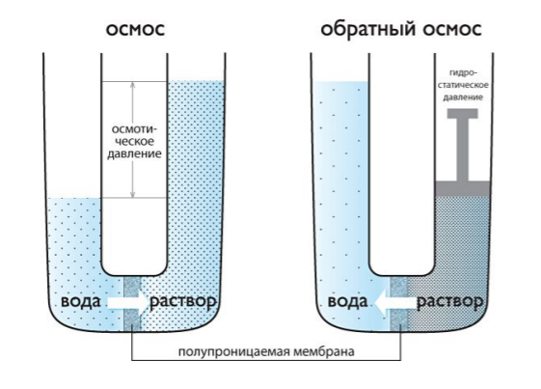
Теория
2

Slide 4
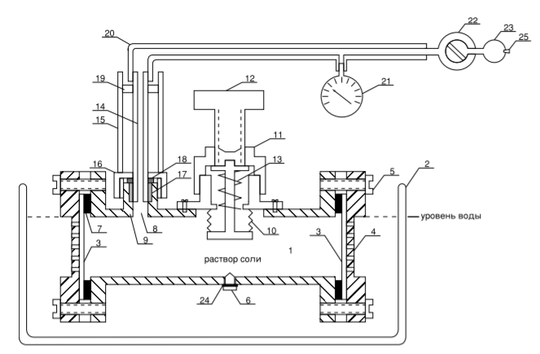
Установка и методика измерений
3

Slide 5
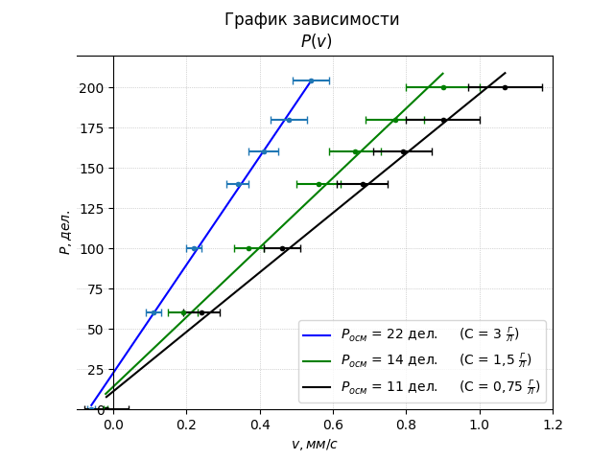
Результаты
4

Slide 6
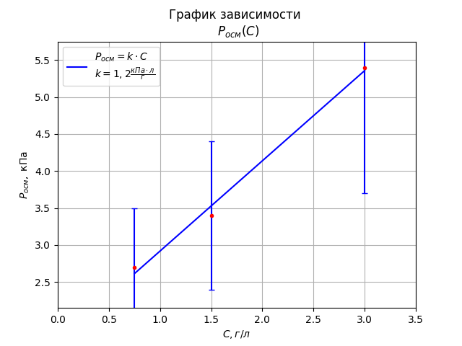
результаты
5

Slide 7
Выводы
1) Проведены измерения осмотического давление соли при разных концентрациях
2) На данной экспериментальной установке закон Вант-Гоффа не выполняется.
6

